Slide 1
МУНИЦИПАЛЬНОЕ АВТОНОМНОЕ ДОШКОЛЬНОЕ ОБРАЗОВАТЕЛЬНОЕ
УЧРЕЖДЕНИЕ №22 "ЗОЛОТАЯ РЫБКА" ГОРОДА ДУБНЫ МОСКОВСКОЙ ОБЛАСТИ
Информационно-просветительский журнал для родителей и педагогов Выпуск №16 (сентябрь-октябрь 2019 год)
«Дети + Мы = радость, творчество, созидание
Читайте в этом выпуске:
День знаний в ДОУ
Мероприятия в рамках «Месячника безопасности»
Экскурсия в библиотеку Левобережья
Открытие новой детской площадки
Праздники осени в ДОУ
Осенний кросс
Проект «Наука в Подмосковье»
Экскурсия в музей крылатых ракет
Инсценировка русской народной сказки «Теремок»
Целевая прогулка по экологической тропе
Всероссийский турнир способностей «РостОК Super Ум»
Досуг по сказке «Колобок»
Осенняя прогулка
Художественное творчество детей

Slide 2
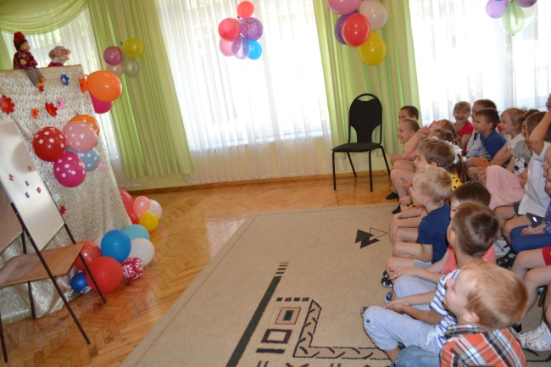
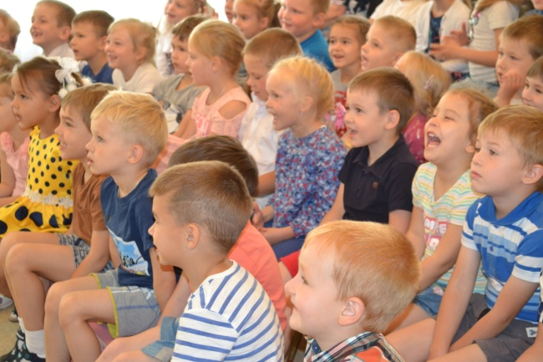
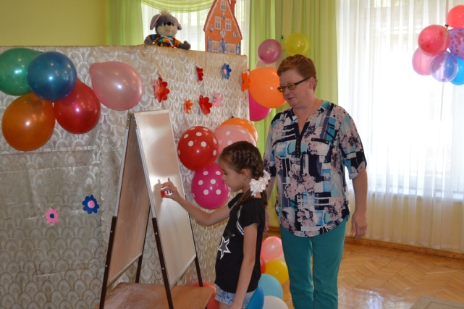
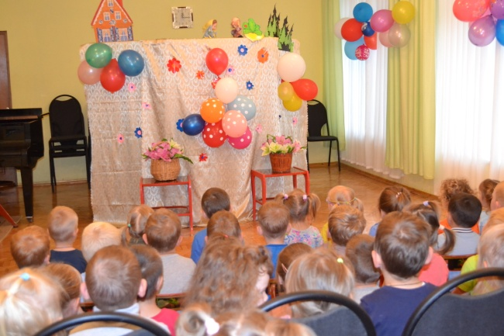
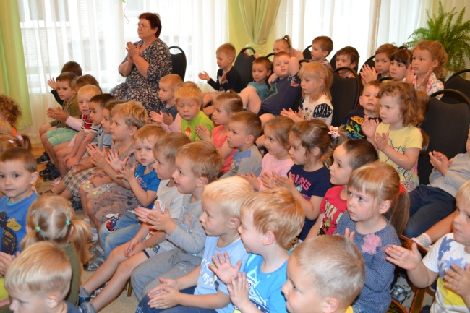
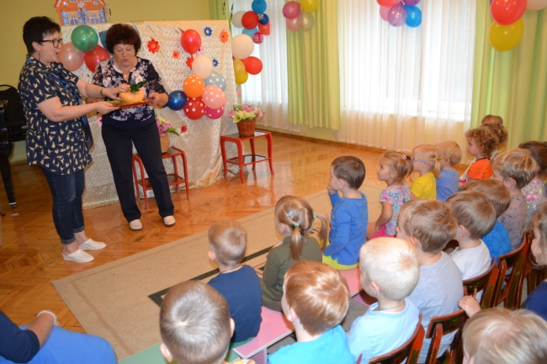
День знаний в ДОУ
Вот и закончилось яркое, звонкое, веселое лето. Наступил сентябрь, а вместе с ним и самый первый праздник в новом учебном году — День знаний, очень светлый и радостный день, когда природа одевается в яркие осенние наряды. Этот день, открывает новый учебный год: занятия, беседы, праздники, помогающие лучше познать окружающий мир. День Знаний, как и любой праздник в детском саду очень радостный, яркий, веселый и торжественный. Сегодня к ребятам в гости пришли сказочные персонажи из различных сказок. Для детей старшего дошкольного возраста педагоги организовали спектакль «Умный теремок». А для детей младших и средних групп — спектакль «Репка».

Slide 3
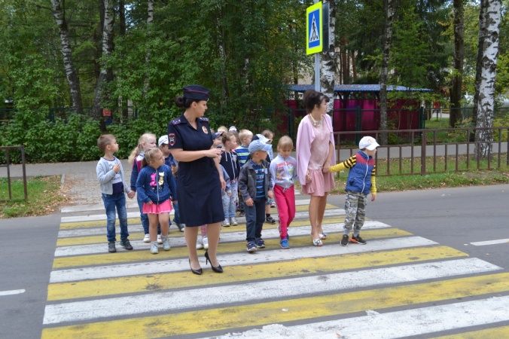
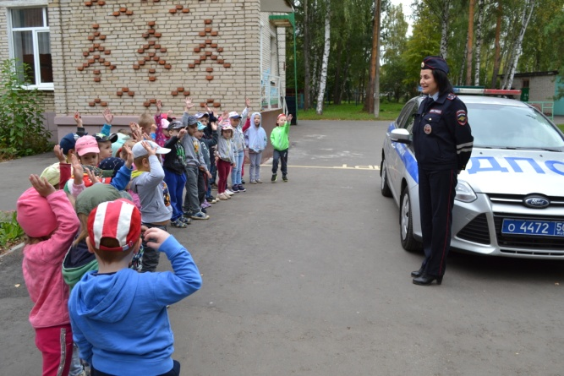
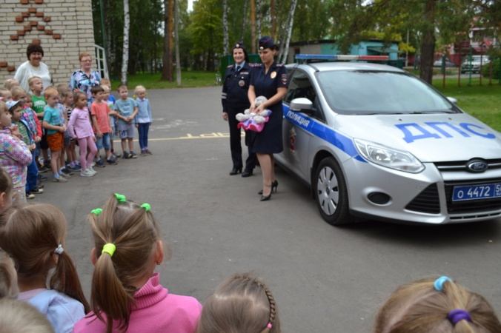
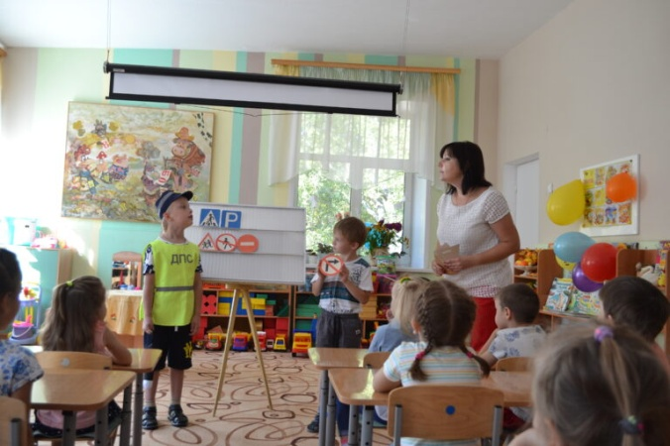
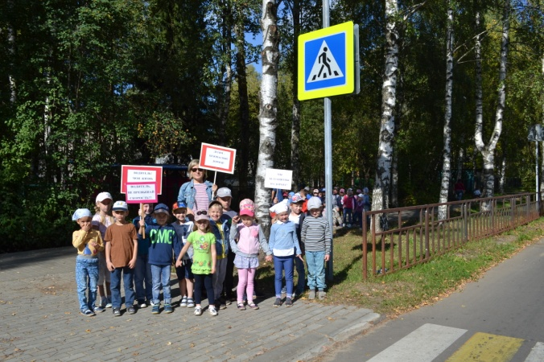
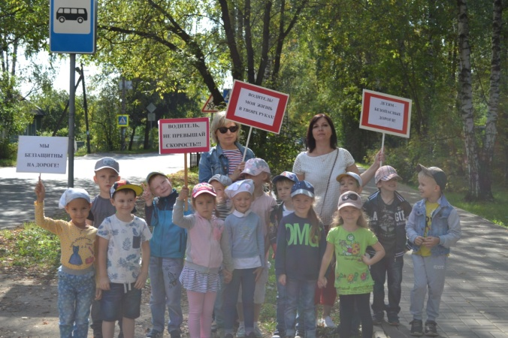
Мероприятия в рамках «Месячника безопасности»
С 30 августа 2019 года по 1 октября в ДОУ проводились мероприятия , направленные на формирование у дошкольников знаний по вопросам безопасности дорожного движения, безопасного поведения на дорогах и улицах города. С дошкольниками организованы беседы, занятия, экскурсии, акции. 4 сентября проведён Единый день профилактики детского дорожного травматизма «Детям Подмосковья безопасные дороги». Беседу и практическое занятие с дошкольниками провели инспектора ГИБДД Краснова Анна Викторовна и Королёва Мария Юрьевна.

Slide 4
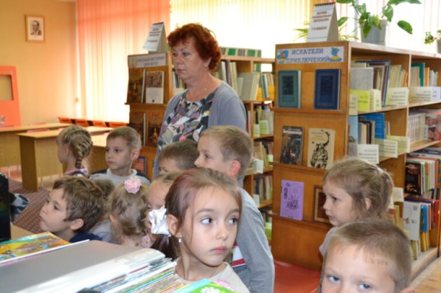
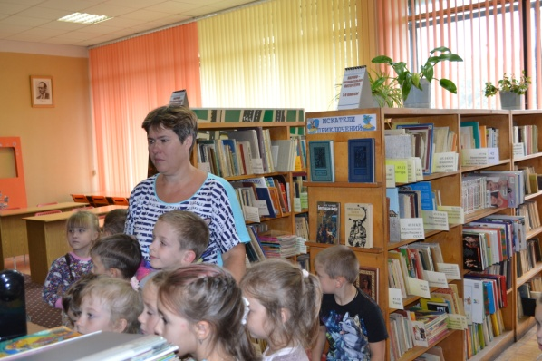
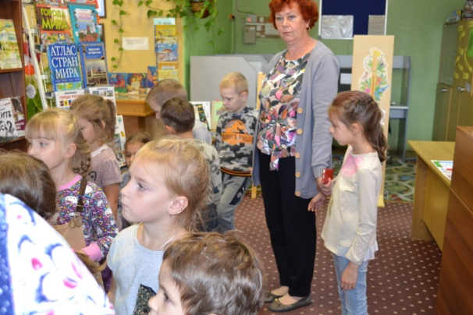
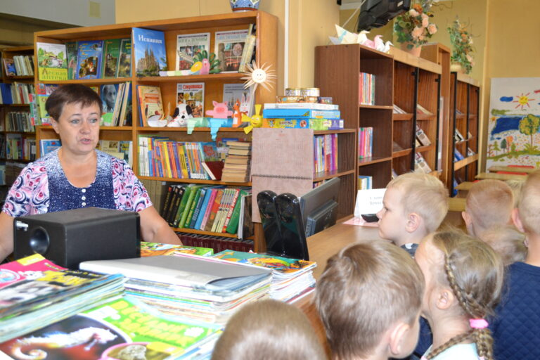
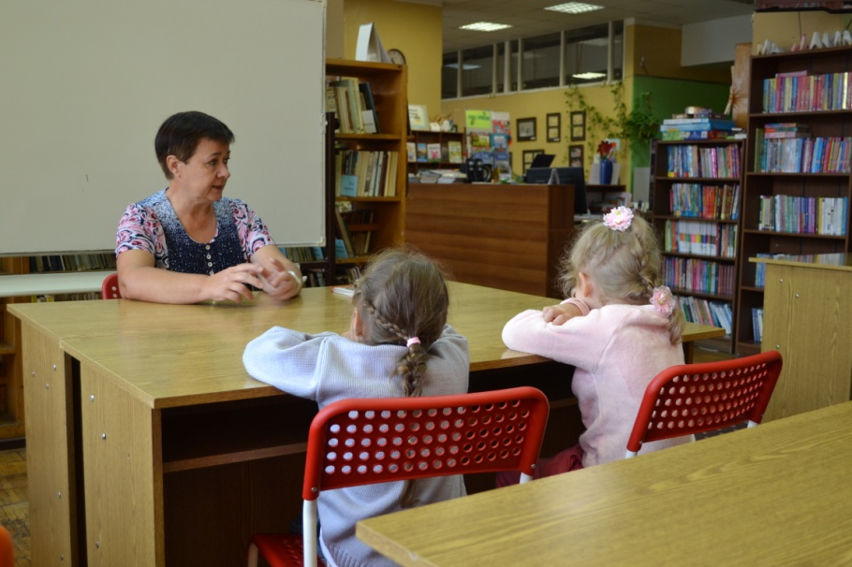
Экскурсия в библиотеку Левобережья
5 сентября педагоги подготовительной группы компенсирующей направленности Самсонова М.Н. и Ляскович О.В. организовали для дошкольников экскурсию в детскую библиотеку. Андриенко Ирина Борисовна, ведущий библиотекарь, провела познавательную беседу о том, как стать читателем библиотеки . Рассказала как хранятся книги в библиотеке и о правилах пользования книгой. Ирина Борисовна познакомила с детскими литературными произведениями о животных.

Slide 5
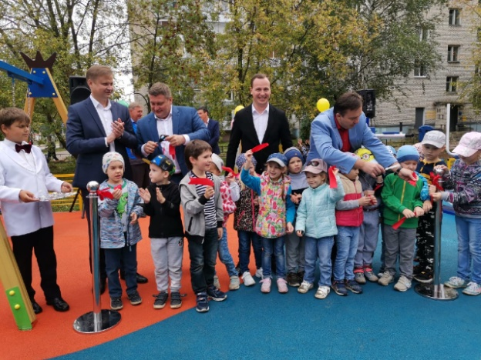
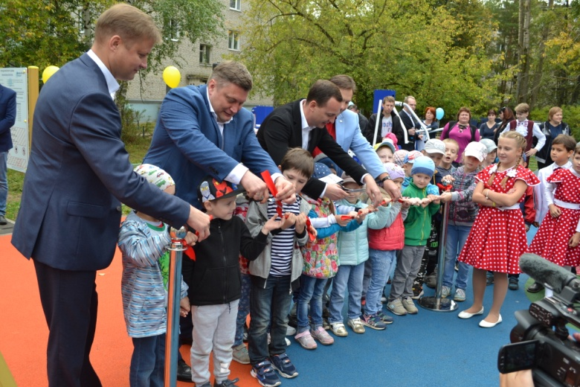
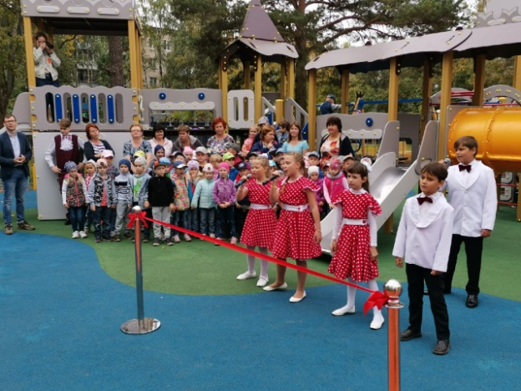
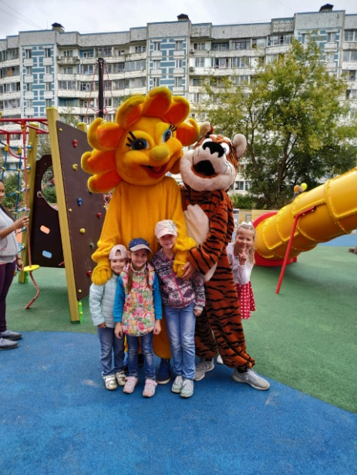
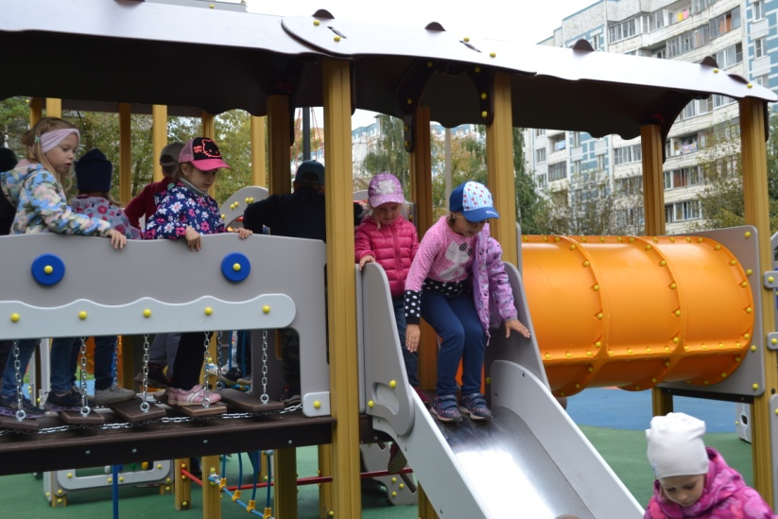
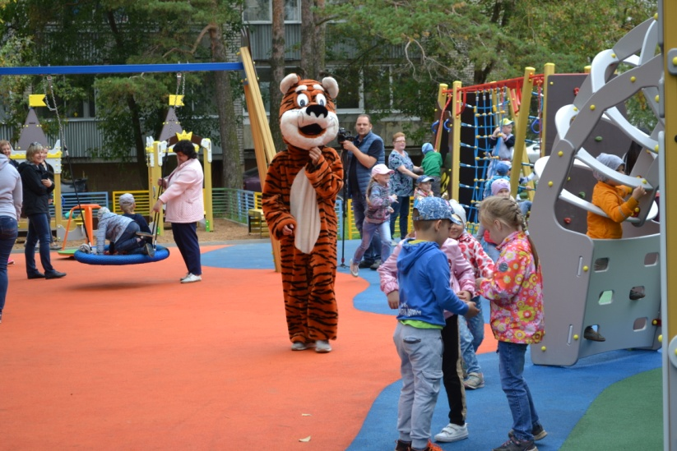
Открытие новой детской площадки
6 сентября 2019 года дети старшего дошкольного возраста приняли участие в открытии новой детской площадки.

Slide 6
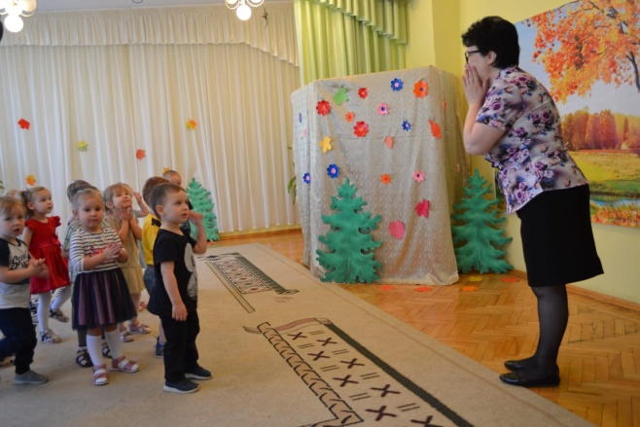
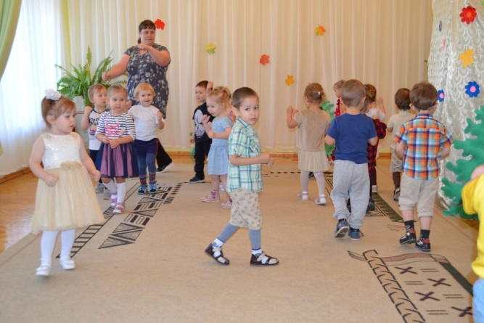
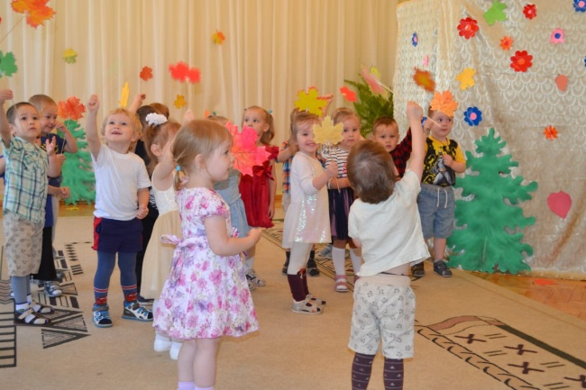
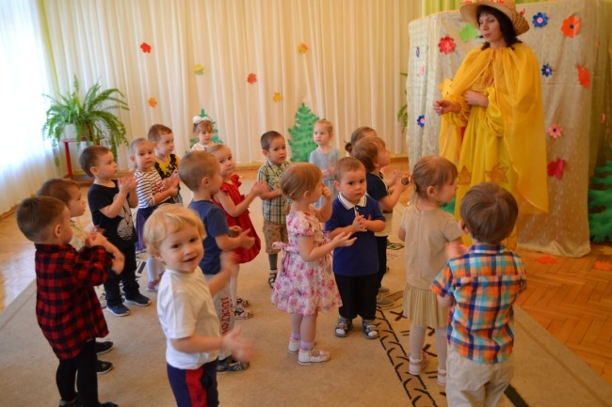
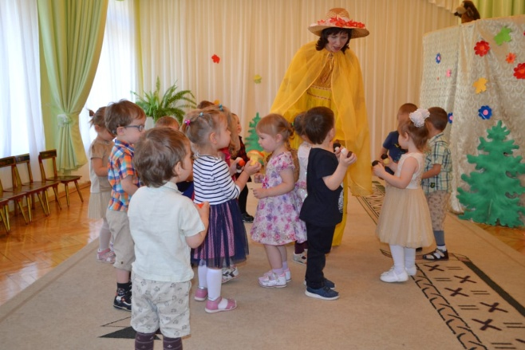
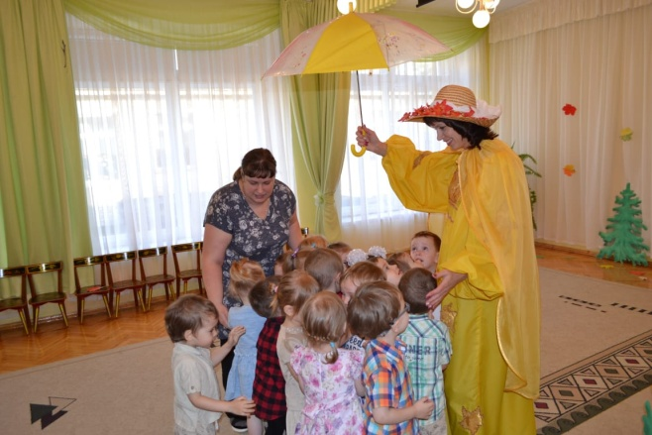
Праздники осени в ДОУ
25 октября 2019 года воспитатели 2 группы раннего возраста «Б» Шпаковская Л.Б. и Громова М.А. совместно с музыкальным руководителем Зариповой С.Е. провели «Праздник осени». Дети побывали в осеннем лесу, а в конце праздника ежик угостил всех яблоками. Малыши получили много положительных эмоций.

Slide 7
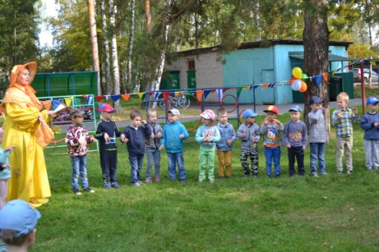
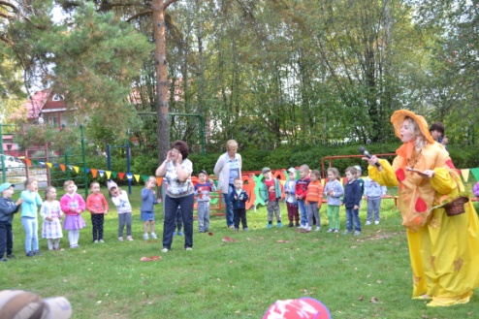
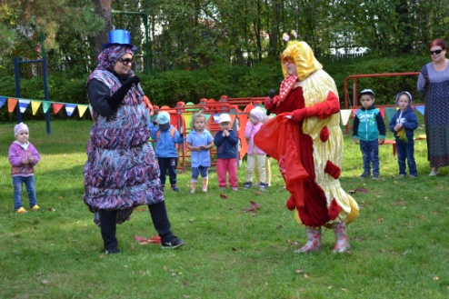
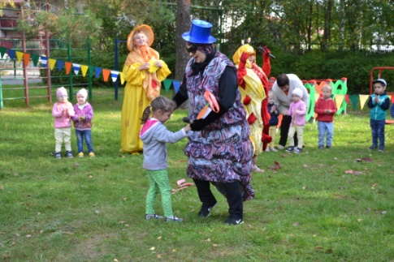
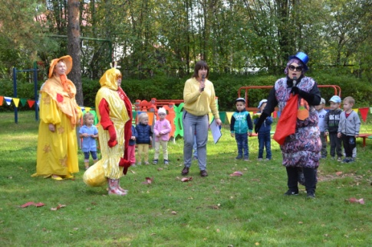
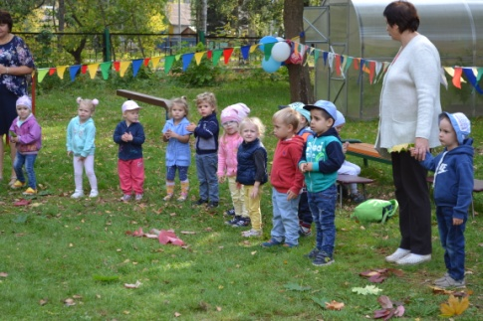
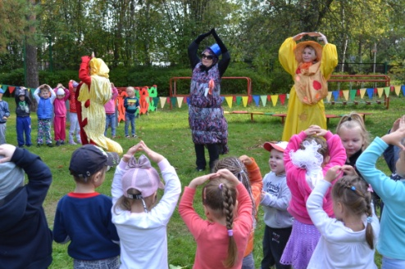
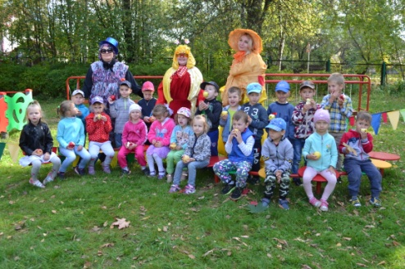
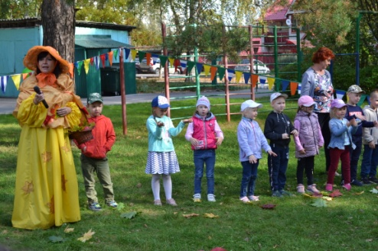
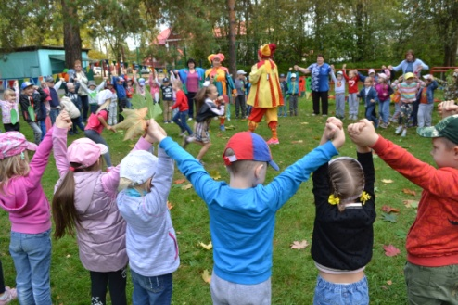
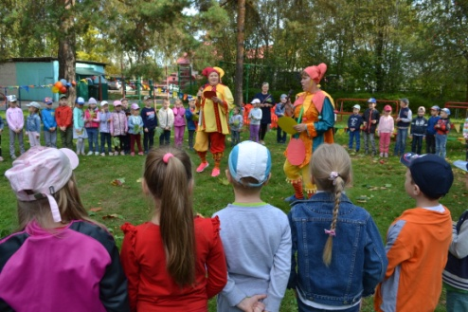
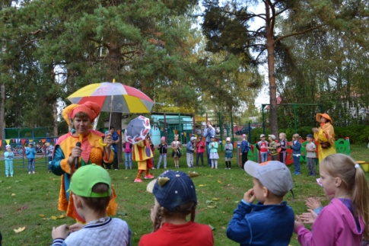
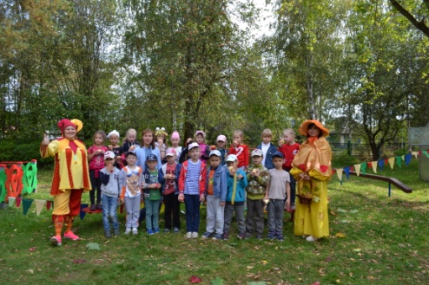
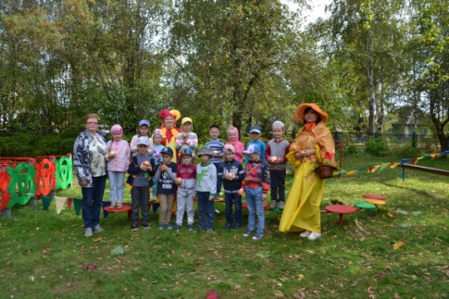
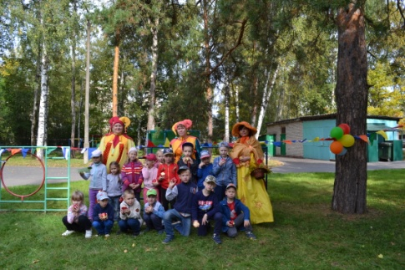
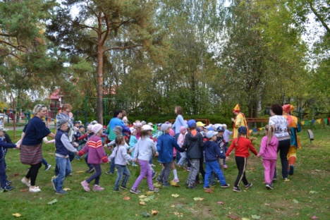
Музыкальные руководители Захаркина Т.И. , Зарипова С.Е. и педагоги ДОУ организовали и провели осенние праздники на территории детского сада. Дошкольники с удовольствием пели песни, водили хороводы и играли вместе с Осенью, Гусеницей и Червяком. В конце праздника гости угостили всех яблоками.

Slide 8
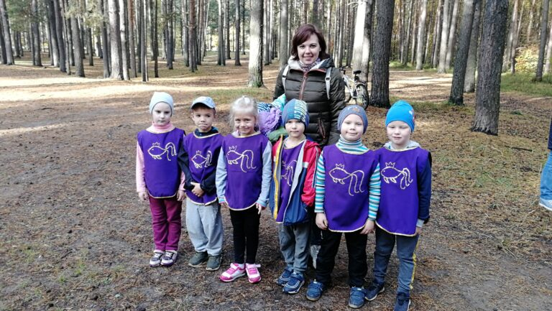
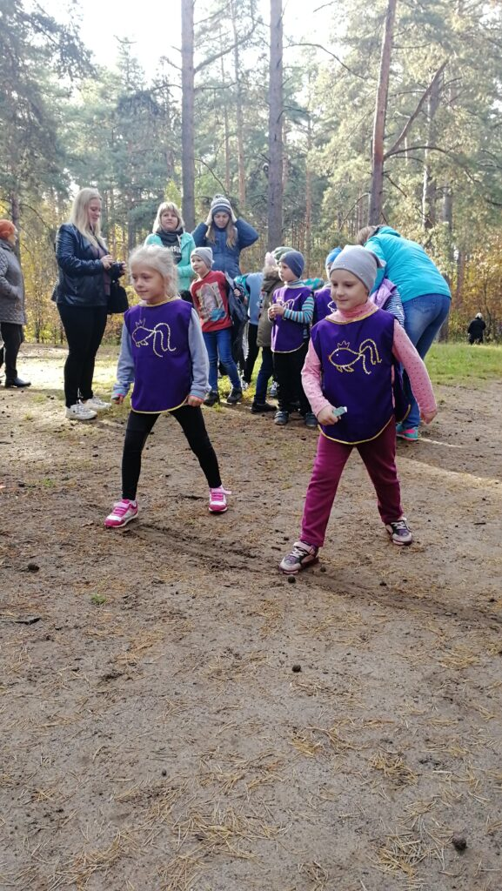
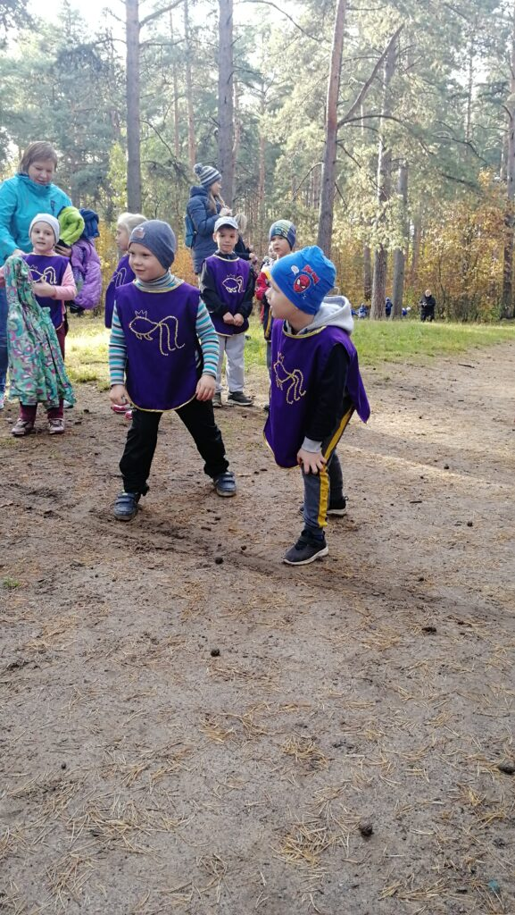
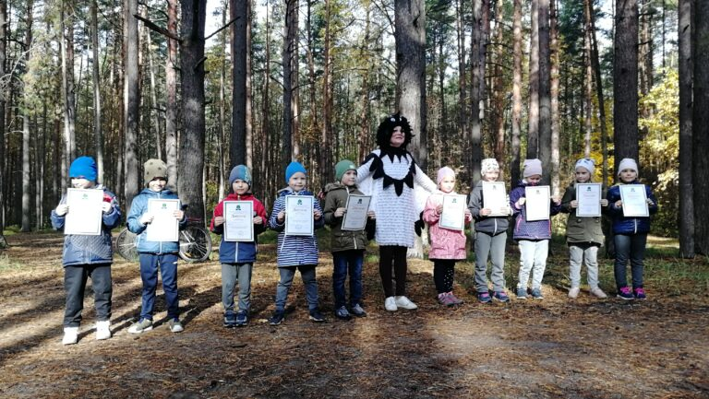
Дошкольники приняли участие в осеннем кроссе
В рамках XXVI Спартакиады дошкольников 3 октября 2019 года в лесопарковой зоне были организованы спортивные соревнования в беге «Осенний кросс». ДОУ №22 на соревнованиях представляли: Сидоренко Мария, Иванова Анастасия, Воднев Арсений, Дроздов Кирилл, Соколов Илья и Шабрин Илья. Лучшими среди дошкольников Левобережья в беге стали Воднев Арсений и Дроздов Кирилл. Они награждены дипломами. Все участники осеннего кросса награждены сувенирами.

Slide 9
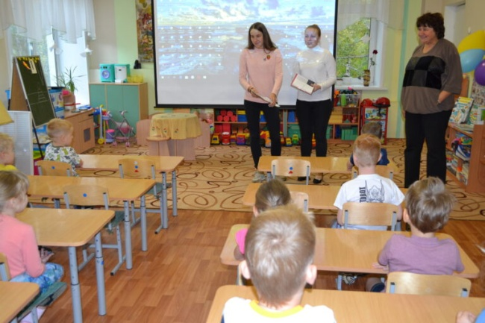
Проект «Наука в Подмосковье»
В ДОУ№22 «Золотая рыбка» в рамках участия в областном проекте «Наука в Подмосковье», реализуется дополнительная образовательная программа естественнонаучной направленности «Как прекрасен этот мир!». С этой целью заключен договор о социально-педагогическом взаимодействии с Университетом «Дубна», составлен план совместных мероприятий. В конце сентября студентами 4 курса кафедры «Экологии и наук о Земле» проведён досуг для детей старшего дошкольного возраста «Растения — мои друзья!».
14 октября студенты провели досуг для детей старшей группы компенсирующей направленности «Братья наши меньшие», где познакомили детей с домашними животными и птицами, и с дикими животными Московской области.

Slide 10
Экскурсия в музей истории создания крылатых ракет
22 октября 2019 года дошкольники подготовительных к школе групп вместе с педагогами посетили музей истории создания крылатых ракет. Благодарим Ушакову Валентину Ивановну, которая провела для ребят экскурсию и рассказала об уникальных экспонатах музея, созданных МКБ «Радуга» и «Дубненским машиностроительным заводом». Валентина Ивановна познакомила детей с историей левобережной части города — от строительства гидросооружений канала им. Москвы до наших дней, об истории АО «ГосМКБ «Радуга», АО «Дубненского машиностроительного завода», о людях, которые работали и работают на этих предприятиях, и о крылатых ракетах, созданных в Дубне (аналогов в мире нет). Особо отметила заслуги Александра Яковлевича Березняка, под руководством которого предприятие выросло до Государственного машиностроительного конструкторского бюро «Радуга».
30 октября 2019 года в рамках знакомства дошкольников с профессиями взрослых, педагогами подготовительной группы компенсирующей направленности Самсоновой М.Н., Милковой Е.В. и Ляскович О.В. была организованна встреча с Макухиным А.В., папой воспитанника Макухина Димы. Он капитан военно-воздушных сил Российской Федерации. Александр Васильевич провел с детьми интересную и познавательную беседу о военных самолетах.

Slide 11
Инсценировка русской народной сказки «Теремок»
В октябре 2019 года дошкольники средней группы «Б» вместе с воспитателем Сасоровой Г.А. показали детям младшей группы русскую народную сказку «Теремок». Ребята показали свое актерское мастерство, а малыши с удовольствием и восторгом смотрели сказку и аплодировали артистам
.

Slide 12
Целевая прогулка по экологической тропе
В рамках реализации дополнительной общеобразовательной общеразвивающей программы естественнонаучной направленности «Как прекрасен этот мир» педагоги Вандакурова О.В. и Ильинова Ж.В. старшей группы компенсирующей направленности организовали целевую прогулку по территории ДОУ с целью закрепления знаний по теме: «Деревья, листья, плоды». Дошкольники учились различать хвойные и лиственные деревья. Дети поучаствовали в познавательной игре «С какой ветки эти детки?» Педагоги организовали для воспитанников подвижную игру «К дереву беги!». Ребята закрепили свои знания о деревьях, листьях, плодах, изготовили поделки из природного материала, собранного во время прогулки по экологической тропе.

Slide 13
Открытый Всероссийский Турнир способностей
«Росток Super Ум»
24 октября 2019 года в ДОУ прошел 1 тур интеллектуального турнира для дошкольников старших и подготовительных к школе групп. Сказочные человечки Умки предложили детям попробовать себя в роли строителей, художников; ребята тренировали память, внимание в упражнениях «Тарелочки», «Рыбки в аквариуме» и «Антошкины игрушки». Все дошкольники справились с предложенными заданиями. Итоги будут подведены через месяц.

Slide 14
Досуг по сказке «Колобок»
17 октября 2019 года воспитатель Шпаковская Л.Б. провела досуг по сказке «Колобок» во 2 группе раннего
возраста «Б». Дети принимали участие в показе сказки, побывали в роли сказочных героев.

Slide 15
Осенняя прогулка
Если на деревьях листья пожелтели,
Если в край далекий птицы улетели,
Если небо хмурое, если дождик льется,
Это время года осенью зовется.

Slide 16
Художественное творчество детей

